Slide 1
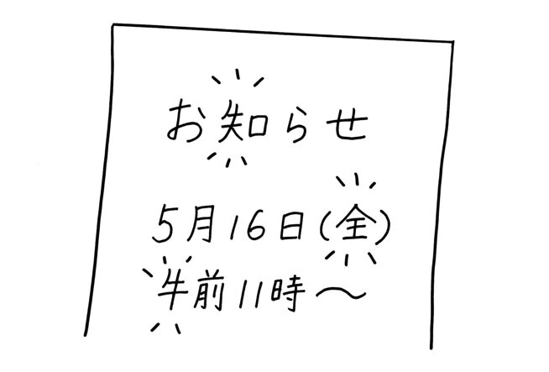
Notes:
まちがう・まちがっている

Slide 2
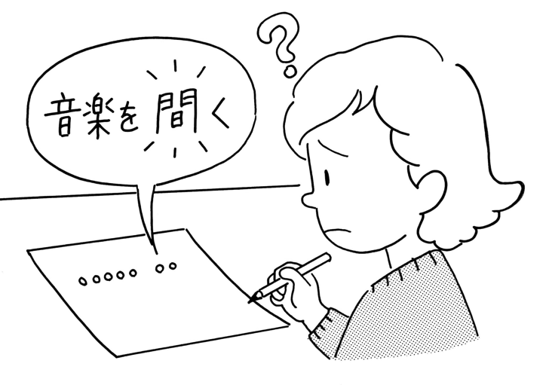
Notes:
まちがえる

Slide 3
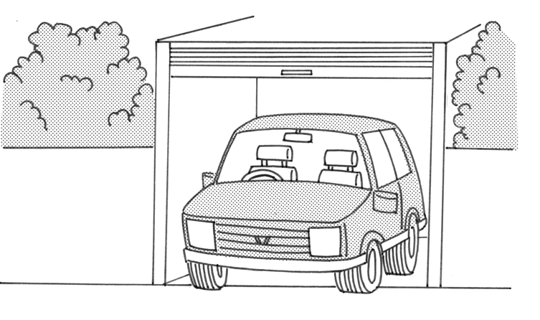
Notes:
もどる

Slide 4
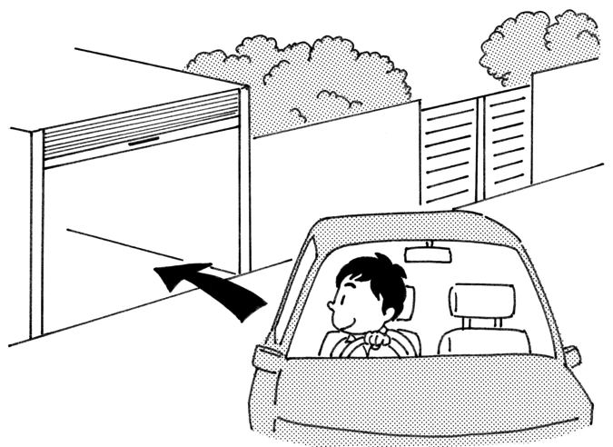
Notes:
もどす

Slide 5
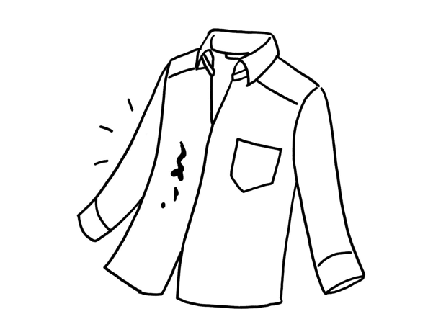
Notes:
よごれる

Slide 6
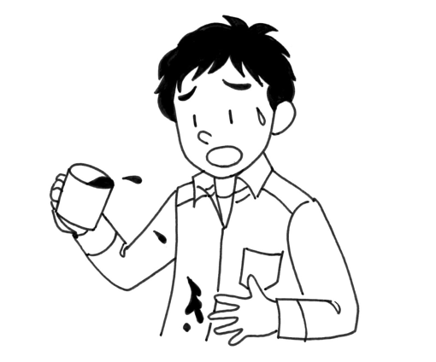
Notes:
よごす

Slide 7
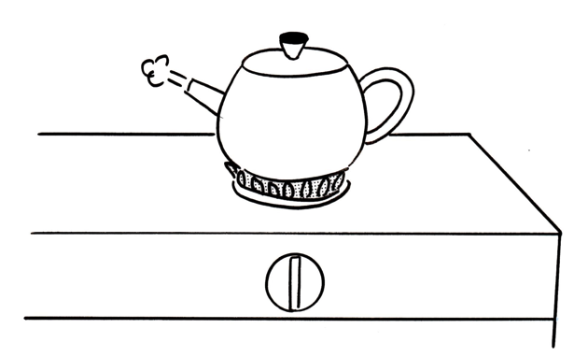
Notes:
わく

Slide 8
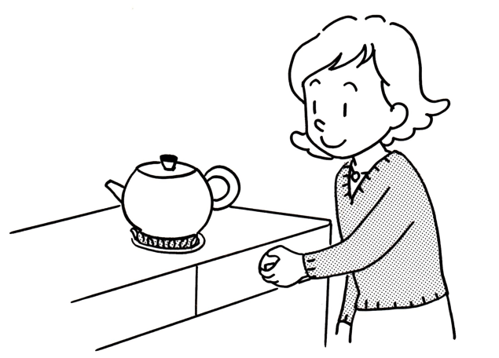
Notes:
わかす

